Slide 1
МОИ УВЛЕЧЕНИЯ
Автор:
Таскаева Елизавета,
5Б класс
МБОУ г. Кургана «Гимназия №32»

Slide 2
«Серпантину» – 15 лет
Я с большим желанием занимаюсь в ансамбле танца «Серпантин».
В 2014 году ансамбль танца отметил свой 15 юбилей.

Slide 3
История ансамбля
Образцовый коллектив ансамбль танца «Серпантин» начал свой творческий путь в 1999 г. на базе Курганского областного колледжа культуры, когда балетмейстер Галина Георгиевна Малкова объединила талантливых детей, желающих заниматься танцевальным искусством. Она и стала организатором и руководителем коллектива. С 2002 г. в коллективе начал работать Алексей Михайлович Попов. Через пять лет со дня образования, в мае 2006 г., ансамбль был удостоен звания «образцовый».

Slide 4
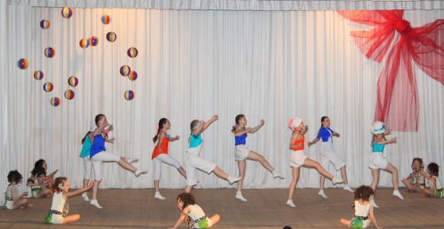
Нас много
В настоящее время в коллективе занимается более 80 учащихся, в ансамбле дети разных возрастных групп. Когда участники ансамбля вырастают и поступают в университеты и уходят из «Серпантина», то на их место приходят новые девочки и мальчики, желающие научиться танцевать.

Slide 5
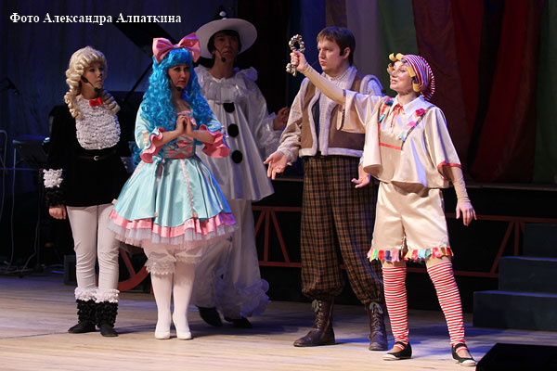
Творческая жизнь
Творческая жизнь ансамбля активна, плодотворна и разнообразна – многократные выступления на концертных площадках города и колледжа, ежегодные творческие отчеты.

Slide 6
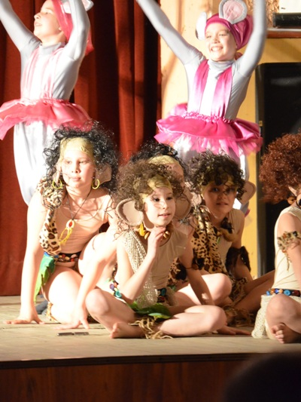
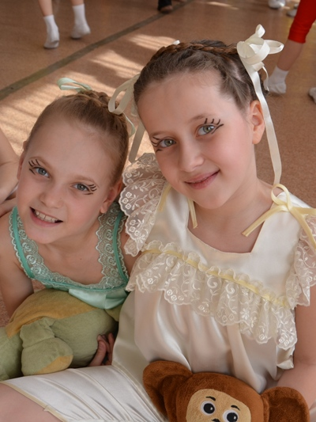
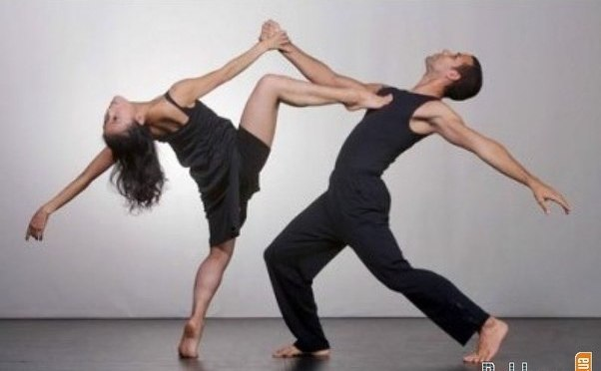
Наши любимые номера

Slide 7
Наши поездки
За полтора десятилетия «Серпантин» радовал не только курганских зрителей. Ансамбль известен далеко за пределами нашего региона. Наш ансамбль участвовал в конкурсах и фестивалях международного, всероссийского, регионального уровней в Москве, Владивостоке, Анапе, Екатеринбурге и других города России.

Slide 8
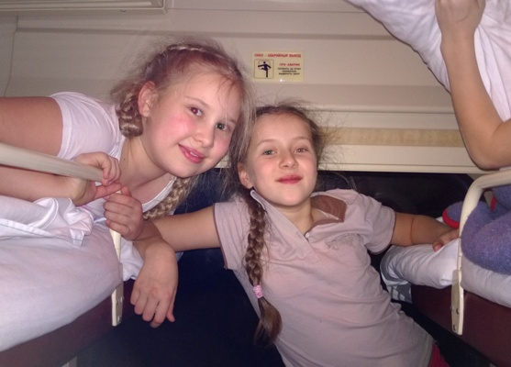
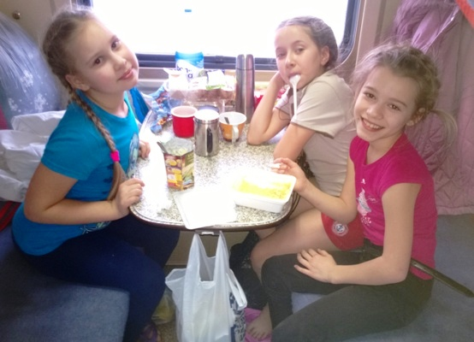
В поезде «Курган – Москва»

Slide 9
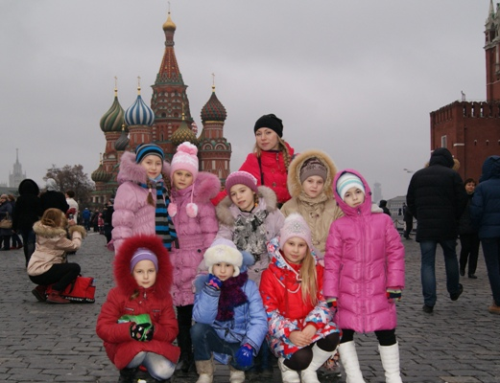
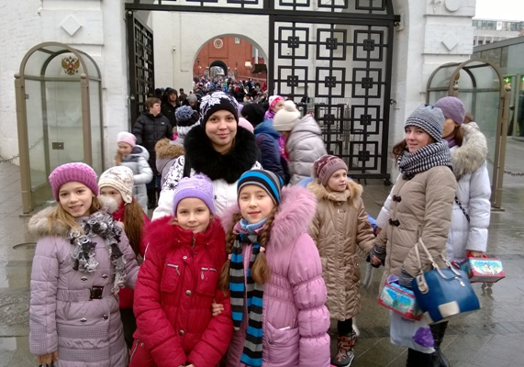
На экскурсии по Москве

Slide 10
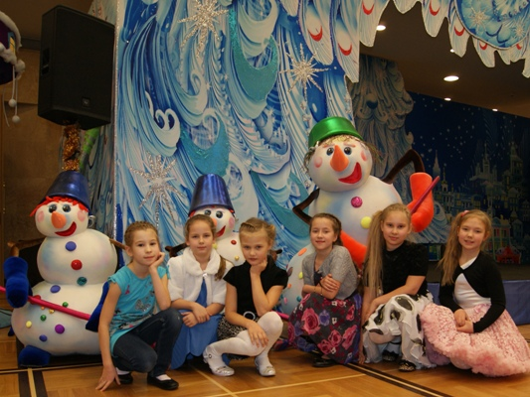
На Кремлёвской ёлке

Slide 11
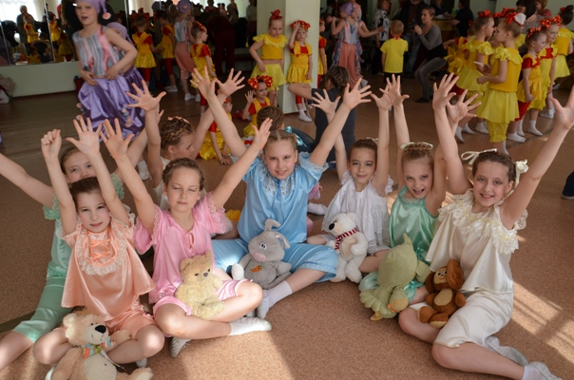
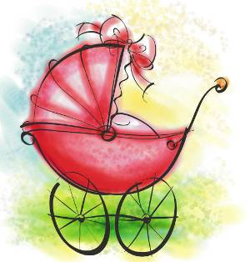
«Серпантин». Младшая группа

Slide 12
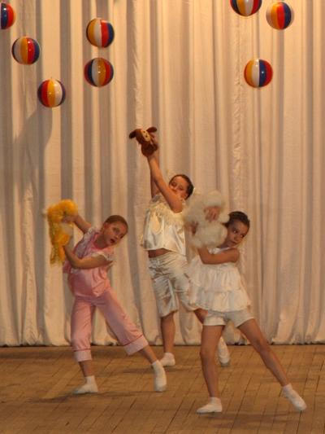
«Не спится…»

Slide 13
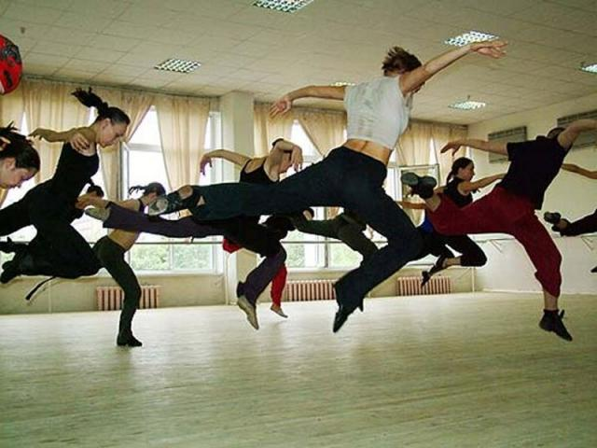
Старшая группа
Старшая группа нашего ансамбля – юноши и девушки, им по двадцать лет – тоже участвовали в фестивале. И тоже завоевали звания лауреатов. К этой победе танцоры шли долго и терпеливо.
Алексей Попов, руководитель старшей группы ансамбля сказал о своих воспитанниках: «В коллектив «Серпантин» пришли практически все шестилетние. На протяжении пятнадцати лет выросли и понимают меня с полуслова».

Slide 14
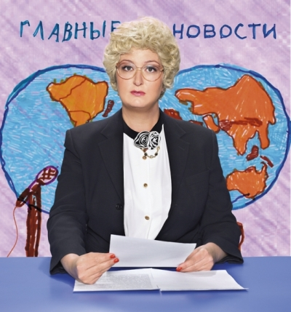
О «Серпантине»
Галина Георгиевна Малкова – художественный руководитель ансамбля в программе Курганского телевидения «Вести. Зауралье» рассказывала о нашей поездке: «В этот раз для нас многое было впервые. Впервые мы поехали таким большим составом. Нас было 37 человек. Впервые поехали многие дети вообще в первый раз в творческую поездку. Конечно, впервые почти все дети были в городе Москве.
Конкуренцию нашим танцорам составили около пятидесяти коллективов со всей России и Ближнего Зарубежья. На таких крупных фестивалях становится понятно: зауральская хореографическая школа, одна из лучших в России. А наш коллектив – яркое тому доказательство».

Slide 15
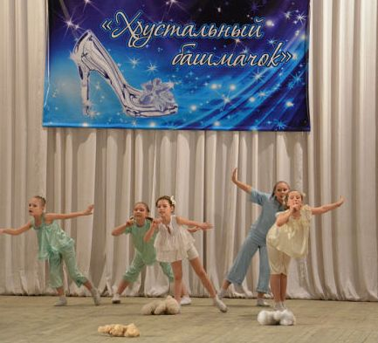
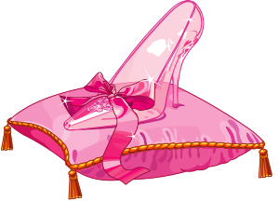
Наши достижения
Гран-При Международного фестиваля «Птица удачи» (г. Челябинск, 2011г.)
Гран-При областного конкурса хореографии «Хрустальный башмачок» (г. Курган, 2012г.)
Дипломы Лауреатов II, III степеней IX Межрегионального телевизионного фестиваля хореографического творчества «Зауральские узоры» в различных номинациях и возрастных группах (г. Курган, 2012г.)
Гран-При VI Международного Новогоднего фестиваля-конкурса «Рождественские звёзды – 2014» (г. Москва, 2014г.)

Slide 16
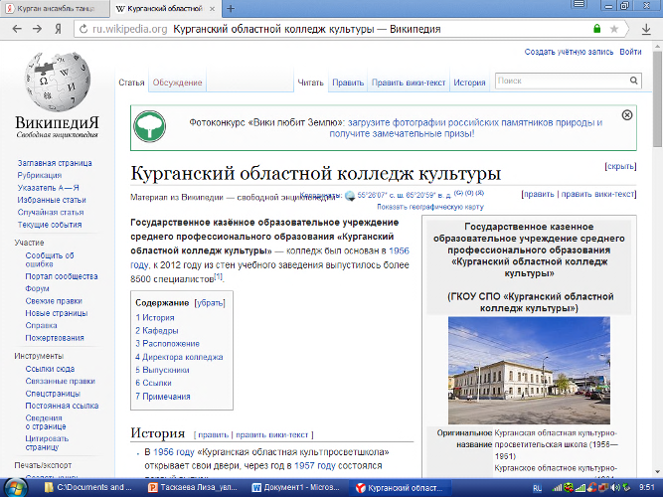
Мы в Википедии

Slide 17
Спасибо за внимание!

